Slide 1


Slide 2

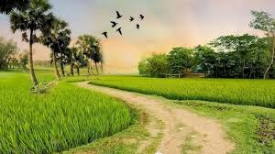
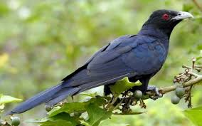
স্বা
গ
ত
ম

Slide 3
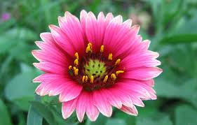
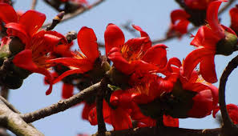
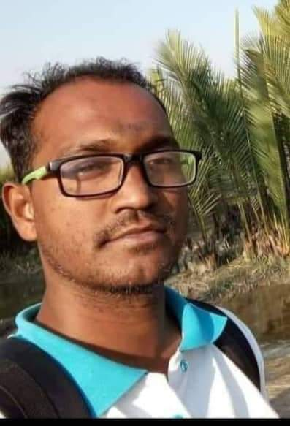
শিক্ষক পরিচিতি
মো: নাজমুল হোসেন
সহকারী শিক্ষক
দক্ষিণ হরিঢালী সরকারি প্রাথমিক বিদ‌্যালয়
পাইকগাছা,খুলনা ।

Slide 4

বিষয় : বাংলা
শ্রেণি : চতুর্থ
সময় : ৫০ মিনিট
জন্মেছি এই দেশে

Slide 5
শিখনফল
কবিতার আগের চরণটি লিখতে পারবে ।

Slide 6

আজকের পাঠ
আগের চরণ লিখি

Slide 7
পূর্বের পাঠ
কবি কেন এ দেশেই মরতে চান ?
মা ডাক কেন এত ভালো লাগে ?

Slide 8
আগের চরণ লিখি
আমার দেশের মাঠের মাটিতে
কৃষাণ দুপুরবেলা
ক্লান্তি নাশিতে কন্ঠে যে তার
সুর লয়ে করে খেলা

Slide 9
আগের চরণ লিখি ( আবার )
আমার দেশের মাঠের মাটিতে
কৃষাণ দুপুরবেলা
ক্লান্তি নাশিতে কন্ঠে যে তার
সুর লয়ে করে খেলা

Slide 10
আগের চরণ লিখি
কৃষাণ দুপুরবেলা
সুর লয়ে করে খেলা

Slide 11
আগের চরণ লিখি
মুক্ত আকাশে মুক্ত মনের
সেই গান চলে ভেসে
জন্মেছি মাগো তোমার কোলেতে
মরি যেন এই দেশে

Slide 12
আগের চরণ লিখি ( আবার )
মুক্ত আকাশে মুক্ত মনের
সেই গান চলে ভেসে
জন্মেছি মাগো তোমার কোলেতে
মরি যেন এই দেশে

Slide 13
আগের চরণ লিখি
সেই গান চলে ভেসে
মরি যেন এই দেশে

Slide 14
কবিতাটি আবৃত্তি করি
জন্মেছি এই দেশে
সুফিয়া কামাল
অনেক কথার গুন্জন শুনি
অনেক গানের সুর
সবচেয়ে ভালো লাগে যে আমার
”মাগো ডাক সুমধুর ।
আমার দেশের মাঠের মাটিতে
কৃষাণ দুপুরবেলা
ক্লান্তি নাশিতে কন্ঠে যে তার
সুর লয়ে করে খেলা ।

Slide 15
কবিতাটি আবৃত্তি করি ( আবার)
জন্মেছি এই দেশে
সুফিয়া কামাল
অনেক কথার গুন্জন শুনি
অনেক গানের সুর
সবচেয়ে ভালো লাগে যে আমার
”মাগো ডাক সুমধুর ।
আমার দেশের মাঠের মাটিতে
কৃষাণ দুপুরবেলা
ক্লান্তি নাশিতে কন্ঠে যে তার
সুর লয়ে করে খেলা ।

Slide 16
মূল্যায়ন
আগের চরণ লিখ
কৃষাণ দুপুরবেলা
সুর লয়ে করে খেলা
সেই গান চলে ভেসে
মরি যেন এই দেশে ।
কবিতাটির ৮টি চরণ লিখ ।

Slide 17
